Slide 1
Περιγραφή Έργου
Δ/νση προγραμματισμου,οργανωσησ & πληροφορικησ
ΤΜΗΜΑ ΠΛΗΡΟΦΟΡΙΚΗΣ & ΕΠΙΚΟΙΝΩΝΙΩΝ
10-11-2018

Slide 2
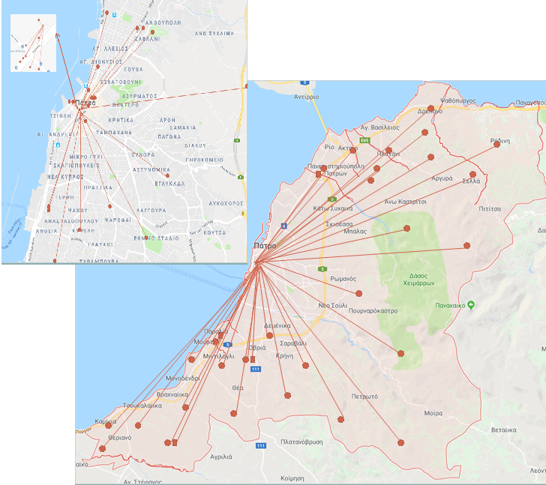
Ποσοτικά στοιχεία Τ.Π.Ε στο Δήμο
~65 κτήρια
~370 θέσεις εργασίας με χρήση Τ.Π.Ε.
Δίκτυο ΣΥΖΕΥΞΙΣ με συνένωση 8 φορέων ( 3 ΚΕΠ, 4 Δ.Ε & Δήμος Πατρέων)
88km Μητροπολιτικό Δίκτυο Οπτικών Ινών (ΜΑΝ)
Σύνδεση μέσω του ΜΑΝ
32 φορείς δημοσίου στο ΣΥΖΕΥΞΙΣ & ~65 σχολεία ΠΣΔ
11 Κεντρικοί Εξυπηρετητές
7 Κεντρικοί Εξυπηρετητές με virtual υποδομή
~50 Εφαρμογές
4 Cloud Εφαρμογές

Slide 3
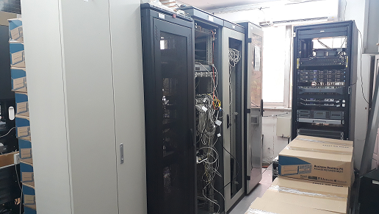
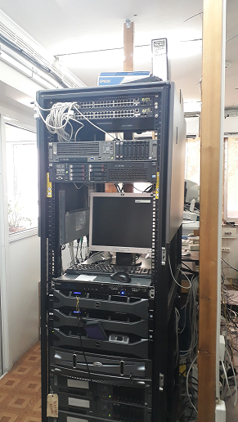
Υπολογιστικό κέντρο (Υ/Κ)
Το Υ/Κ βρίσκεται στην Παντανάσσης 30 1^{ος} όροφος
Πληροφοριακά συστήματα
  Υποδομή Εικονικών Μηχανών ( 7 εξυπηρετητές )
  Φυσική Υποδομή Εξυπηρετητών (11 εξυπηρετητές)
UPS (6 KVA μόνο για κρίσιμο εξοπλισμό)
Δίσκοι για λήψη αντιγράφων ασφαλείας
Κόμβος ΜΑΝ
Κόμβος ΣΥΖΕΥΞΙΣ – Συνδέσεις με όλα τα κτήρια που συμμετέχουν στο εσωτερικό Δίκτυο ΣΥΖΕΥΞΙΣ
Εργασίες:
Αντικατάσταση του ηλεκτρολογικού πινάκα του κτηρίου και ισοκατανομή φορτίου στο κτήριο
Αντικατάσταση των κλιματιστικών

Slide 4
Τεχνική Υποστήριξη
Κάθε θέση εργασίας με χρήση ΤΠΕ πρέπει να διαθέτει :
Υπάλληλο
  Γνώση του αντικειμένου εργασίας του
  Γνώση της χρήσης των εφαρμογών που χρειάζεται για την διεκπεραίωση της εργασίας του
Υλικό
  Υπολογιστή
  Πρόσβαση σε εκτυπωτή/ πολυμηχάνημα
  Πρόσβαση σε φαξ
  Δίκτυο / Internet
  Τηλέφωνο
Λογισμικό
  Εφαρμογές Γραφείου/Εξειδικευμένες Εφαρμογές
  Κεντρικές Εφαρμογές
  Διαδικτυακές εφαρμογές
Αιτήματα μέσω:
  Τηλεφώνου
  Email
  Εγγράφου
  Πρόσωπο με Πρόσωπο
Επίλυση/Ικανοποίηση αιτημάτων:
  Απομακρυσμένη Σύνδεση
  Επίσκεψη υπάλληλου στο Τμήμα
  Προσκόμιση του χαλασμένου εξοπλισμού στο Τμήμα
  Επίσκεψη τεχνικού στον υπάλληλο
~370 θέσεις εργασίας σε ~65 κτήρια

Slide 5
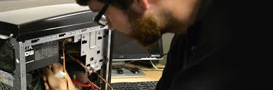
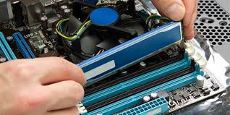
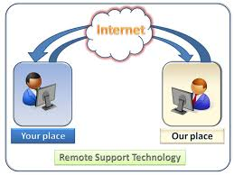
Τεχνική υποστήριξη Υπολογιστών & Περιφερειακών Συσκευών
Υπολογιστές & Εκτυπωτές
  Επιδιόρθωση βλάβης υλικού
  Αναβάθμιση υπολογιστή
  Σύνθεση Υπολογιστή
  Εκκαθάριση από κακόβουλο λογισμικό
  Ανάκτηση δεδομένων
  Συντήρηση του υπολογιστή
  Εξαγωγή ανταλλακτικών από μη επισκευάσιμο εξοπλισμό
  Ανακύκλωση μη επισκευάσιμου εξοπλισμού
Προμήθεια Υπολογιστικού Εξοπλισμού
  ~150 υπολογιστές, ~ 100 εκτυπωτές, ~10 πολυμηχανήματα
  ~200 υπολογιστές αναμένουν για αντικατάσταση
Υποστήριξη από απόσταση στη χρήση
υπολογιστών (χρήση λειτουργικού συστήματος,
εφαρμογών γραφείου, διαδικτυακών συστημάτων
(π.χ. Κρυπτογράφηση αρχείων για το ΔΙΑΣ,
ΟΠΣΝΑ, ΕΡΜΗΣ, ΟΓΑ, e-Notices.eu, ΚΗΜΔΗΣ,
ΕΣΗΔΗΣ κλπ))

Slide 6
Τεχνική υποστήριξη Δικτύων-Τηλεφωνίας
Δίκτυο
  Επίλυση προβλημάτων/βλαβών από τη μη ύπαρξης δομημένης καλωδίωσης στα κτήρια του Δήμου (παθητικό και ενεργητικό εξοπλισμό)
  Διασφάλιση πρόσβασης στο Εσωτερικό Δίκτυο και στο Internet
  Διασφάλιση λειτουργίας ασύρματων δικτύων
  Εγκατάσταση δικτύων σε νέα κτήρια
  Helpdesk ΣΥΖΕΥΞΙΣ & ΜΑΝ
Τηλεφωνία
  Διαχείριση Τηλεφωνικού Κέντρου
  Απόδοση/Μεταφορά εσωτερικών τηλεφώνων
  Παροχή τηλεφωνικών συσκευών
  Διαχείριση των υπαρχόντων τηλεφωνικών συνδέσεων
  Helpdesk ΣΥΖΕΥΞΙΣ
  Helpdesk παρόχου τηλεφωνικών γραμμών/ADSL/VDSL συνδέσεις εκτός ΣΥΖΕΥΞΙΣ

Slide 7
Τεχνική Υποστήριξη – Λοιπές Υπηρεσίες
Διαχείριση του συστήματος ΔΙΑΥΓΕΙΑ
Διαχείριση των ψηφιακών υπογραφών (διαδικασία λήψης, ΑΔΔΥ, εγκατάσταση πιστοποιητικών στους υπολογιστές, εκπαίδευση στη χρήση)
Παροχή δικτυακών υπηρεσιών (Εmail, δικτυακός δίσκος)
Λήψη αντίγραφων ασφαλείας από τα Κεντρικά Συστήματα
Σύνταξη μελετών, τεχνικών προδιαγραφών για υπολογιστικό εξοπλισμό και λογισμικό για το Δήμο αλλά και για τις προτάσεις έργων
  Ψηφιοποίηση αρχείων Δημοτικής βιβλιοθήκης
Στελέχωση επιτροπών για τη διεξαγωγή διαγωνισμών & παραλαβή προμηθειών ή Υπηρεσιών για τη Δ/νση
Βελτιώσεις που θα μπορούσαν να γίνουν:
Εφαρμογή helpdesk για καλύτερη καταγραφή & διεκπεραίωση αιτημάτων
Εφαρμογή καταγραφής εξοπλισμού με labels.

Slide 8
Διοικητικές & Οικονομικές Εφαρμογές – Τεχνικές Εφαρμογές
Υποσύστημα Λογιστικής και Οικονομικής Διαχείρισης
  Γενική και Αναλυτική Λογιστική, Λογαριασμοί Τάξεως
  Γραφείο Κίνησης Οχημάτων-διαχείριση στόλου οχημάτων
  Διαχείριση Αποθήκης
  Διαχείριση Δημοτικών Παροχών
  Διαχείριση Εκκαθάρισης Δαπανών
  Διαχείριση Εσόδων
  Διαχείριση Μισθωμάτων
  Διαχείριση Παγίων
  Διαχείριση Πολλαπλών λογαριασμών ΔΕΗ
  Διαχείριση Προμηθειών
  Διαχείριση Ταμείου
  Διαχείριση Τεχνικών Έργων
  Επιχειρησιακό Πρόγραμμα , Ετήσιο Πρόγραμμα Δράσης, Διαχείριση Στοχοθεσίας
  Προϋπολογισμός Φορέα
  Τήρηση Λογιστικών Βιβλίων και Καταστάσεων
Υποσύστημα Διαχείρισης Ανθρωπίνων Πόρων
  Διαχείριση Μισθοδοσίας
  Διαχείριση Προσωπικού

Slide 9
Διοικητικές & Οικονομικές Εφαρμογές – Τεχνικές Εφαρμογές
Υποσύστημα Διαχείρισης Προσόδων
  Διαχείριση XYTA
  Διαχείριση Καταστημάτων & Αδειών Καταστημάτων Υγειονομικού Ενδιαφέροντος ok
  Διαχείριση Δημοτικής Περιουσίας
  Διαχείριση Κοιμητηρίων
  Διαχείριση Κοινόχρηστων Χώρων
  Διαχείριση Λαϊκών Αγορών
  Διαχείριση Παραβάσεων ΚΟΚ & Τελών Ελεγχόμενης Στάθμευσης
  Διαχείριση Τ.Α.Π. – Δημοτικών Τελών – Δημοτικών Φόρων
  Διαχείριση Τελών Διαφήμισης
  Διαχείριση Τελών επί των ακαθαρίστων Εσόδων
  Δικαίωμα Βοσκής
  Εισφορά Γης σε Χρήμα
Υποσύστημα Διοικητικών Εφαρμογών
  Δημοτολόγιο – Μητρώο Αρρένων – Εθνικό Δημοτολόγιο
  Εφαρμογή Ηλεκτρονικού Πρωτοκόλλου
  Ληξιαρχείο
Εφαρμογές για Τεχνικές Δ/νσεις: eCM (e-Construction Management) , Λογισμικό GEO, Σχεδιαστικά προγραμματα, Εφαρμογές GIS

Slide 10
Διοικητικές & Οικονομικές Εφαρμογές – Τεχνικές Εφαρμογές
Συντήρηση – Τεχνική Υποστήριξη Διοικητικών-Οικονομικών από την κατασκευάστρια εταιρεία των εφαρμογών
  Αναβαθμίσεις των 4 υποσυστημάτων /34 υποεφαρμογών
  Διαμόρφωση και παραμετροποίηση και σύμφωνα με τις ανάγκες του Δήμου
  Τεχνική υποστήριξη και εκπαίδευση του προσωπικού απομακρυσμένα και επιτόπια
  Helpdesk για την καταγραφή των αιτημάτων
Αναμένεται:
Επέκταση πλατφόρμας πρωτοκόλλου ώστε να υποστηρίζει ηλεκτρονική διακίνηση και ψηφιακή υπογραφή εγγράφων.

Slide 11
Πληροφοριακά Συστήματα για αρχειακή Χρήση
Πληροφοριακά συστήματα πριν την ένωση των Δήμων με τον Καλλικράτη:
Εφαρμογές Ληξιαρχείων των παλιών Δήμων
Εφαρμογές μισθοδοσίας-Προσωπικού
Εφαρμογές Πρωτοκόλλου
Εφαρμογές Οικονομικών Υπηρεσιών
Μεταφορά των συστημάτων αυτών σε νέο εξοπλισμό ώστε τα δεδομένα να είναι διασφαλισμένα από τις βλάβες του παλιού υλικού.

Slide 12
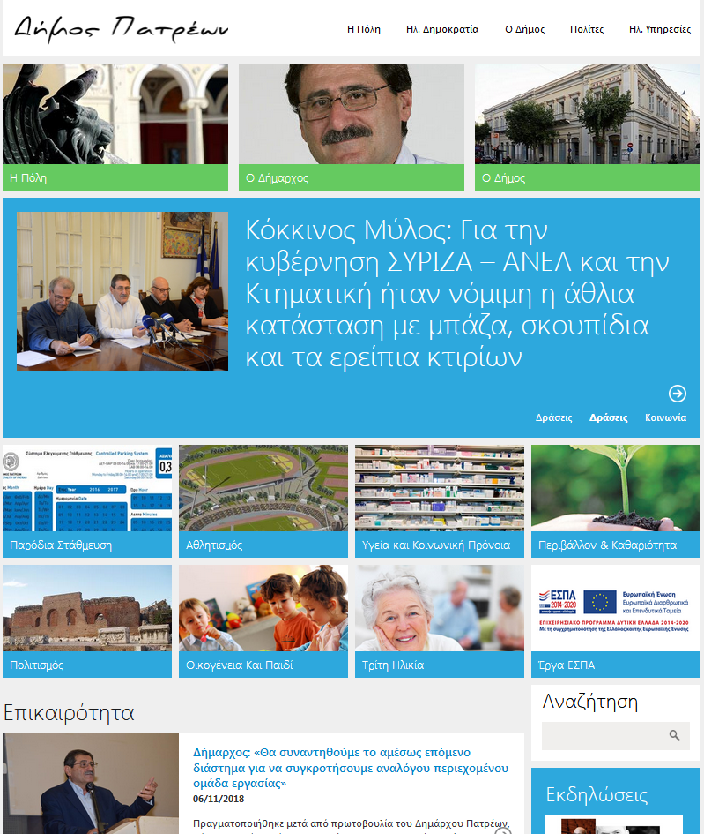
Διαδικτυακή πύλη www.e-patras.gr
Βασικές Λειτουργίες
  Άμεση πληροφόρηση για θέματα καθημερινότητας σε 24ωρη βάση
  Ενημέρωση για Διαγωνισμούς, Προκηρύξεις και Αποφάσεις του Δήμου
  Οδηγός Πολίτη
Συντήρηση 24/7 και τεχνική υποστήριξη συστήματος από την κατασκευάστρια εταιρεία
Προτείνεται:
Μεταφορά της εγκατάστασης σε νέο εξοπλισμό

Slide 13
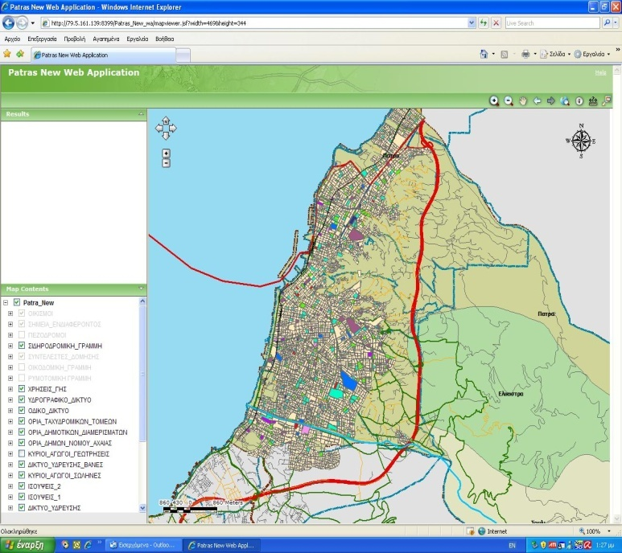
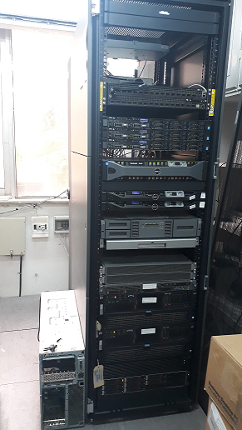
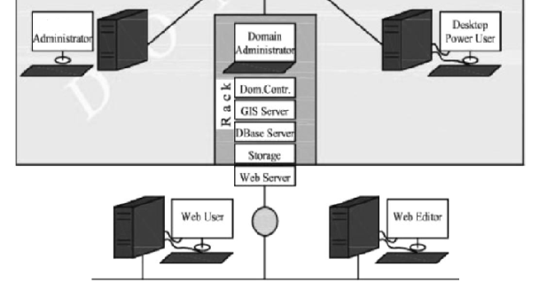
Γεωγραφικό Σύστημα Πληροφοριών – G.I.S.
Βασικές Λειτουργίες
  Ολοκληρωμένο υπόβαθρο για την πόλη της Πάτρας
  Αποτυπώνονται στοιχεία όπως το συγκοινωνιακό δίκτυο, η Δημοτική περιουσία & οι χρήσεις γης, τα σημεία ενδιαφέροντος (νοσοκομεία, φαρμακεία, μνημεία, αθλητικοί χώροι κ.α.).
  Οι υπηρεσίες του Δήμου διαχειρίζονται τα υπάρχοντα δίκτυα (δίκτυο ύδρευσης, μητροπολιτικό δίκτυο οπτικών ινών και , δίκτυο ηλεκτροφωτισμού κ.α.)
Φιλοξενία της υπολογιστικής Υποδομής του GIS στο Y/K
Παροχή σύνδεσης VDSL και στατική IP για την προβολή του στο Διαδίκτυο

Slide 14
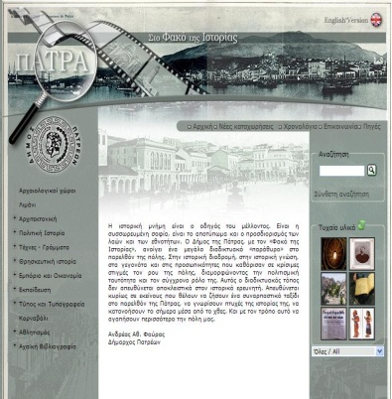
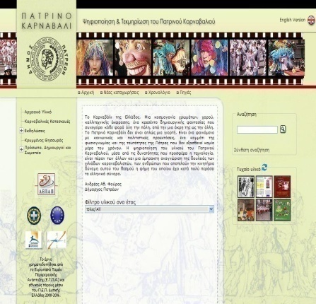

Λοιπά Συστήματα
Στο Υ/Κ φιλοξενούνται οι εξυπηρετητές για:
Διαδικτυακές συλλογές για την Ιστορία και το Καρναβάλι της Πάτρας (www.patrasdigital.gr)
Διαδικτυακή σελίδα του Έργου NEBSOC – Neighborh0od Social Planning & Development (Τμ. Σχεδιασμού & Μελετών)
Διαδικτυακή σελίδα του έργου SUMMIT-Sustainable Urban Mobility Management Information Technologies (Intereg – ΑΔΕΠ Α.Ε)
Σύστημα καταγραφής ενεργειακής κατανάλωσης του κτηρίου Παντανάσσης 30 (Δ/νση Περιβάλλοντος, Ενέργειας & Πρασίνου)

Slide 15
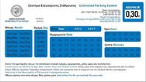
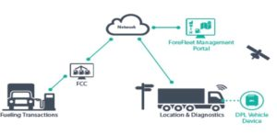


Cloud Εφαρμογές
Σύστημα Διαχείριση παρόδιας στάθμευσης (συντήρηση – τεχνική υποστήριξη από κατασκευάστρια εταιρεία)
Ολοκληρωμένο Σύστημα Εισροών – Εκροών, της Διαχείρισης & Ελέγχου Ανεφοδιασμών Οχημάτων & της Τηλεματικής για Δ/νση Καθαριοτητας (συντήρηση τεχνική υποστήριξη από κατασκευάστρια εταιρεία)
Διαδικτυακή Σελίδα του Παμπελοποννησιακού Στάδιου
Αναφορά Προβλημάτων SenseCity

Slide 16
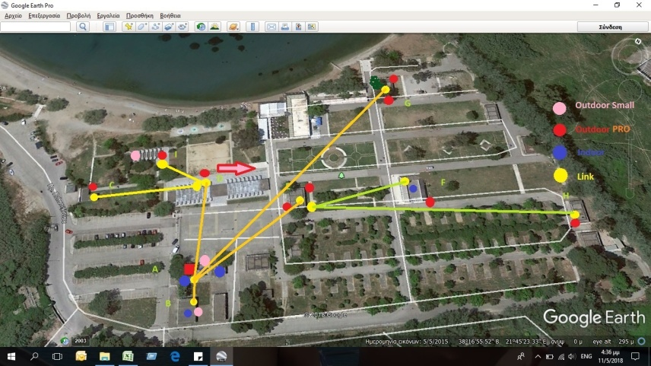
Ασύρματες Συνδέσεις
Διασύνδεση του ΧΥΤΑ με το Δήμο Πατρέων 5Mbps/1Mbps
WiFi Hotspots στην Πλάζ με πρόσβαση 45Mbps/5Mbps (3 μήνες το καλοκαίρι)
WiFi Δίκτυα & WiFi
Hotspots στην Δ.Ε. Ρίου
  Ρίο
  Ψαθόπυργο
Αναμένονται:
  WiFi Hotspot στο Δημαρχείο
  WiFI Ηοtspot στο χώρο Συνεδριάσεων Δημοτικού Συμβουλίου

Slide 17
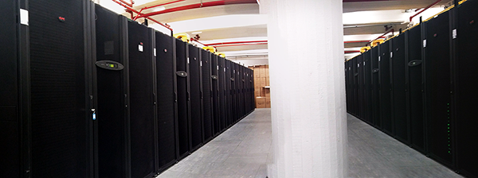
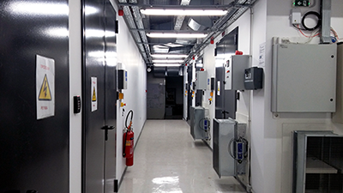
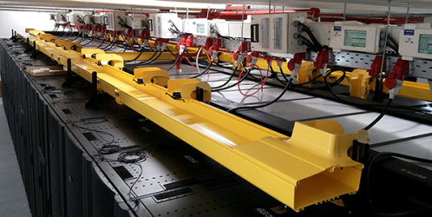
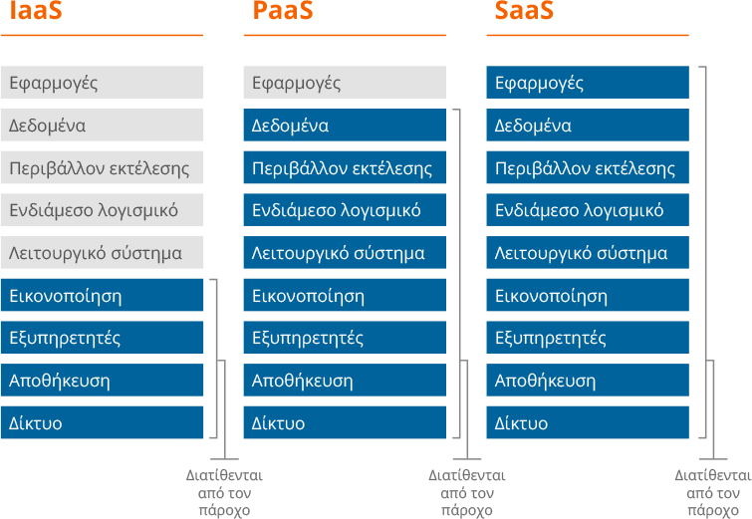
G-Cloud
Το G-Cloud είναι το πλέον σύγχρονο υπολογιστικό κέντρο του Δημοσίου, το οποίο βασίζεται σε τεχνολογίες Υπολογιστικού Νέφους (Cloud Computing) & Εικονικοποίησης (Virtualization).
Data Center «Νεφέλη»
  Ωφέλιμη ισχύς παροχής - 1.000 kW
  Σύστημα ψύξης (ισχύς 3 x 500kW) με κλιματιστικές μονάδες νερού ανάμεσα στα ικριώματα (in row)
  Αυτόματο σύστημα πυρανίχνευσης και πυρόσβεσης / κατάσβεσης (VESDA)
  Εγγυημένα ασφαλές περιβάλλον φυσικής πρόσβασης
  Τεχνολογία free cooling για ορθολογική διαχείριση, χρήση και εξοικονόμηση ενέργειας
Υπολογιστική Υποδομή
11.000 εικονικοί πυρήνες επεξεργαστή / 2.780 φυσικοί πυρήνες
35ΤB μνήμη RAM για τους εξυπηρετητές
325ΤΒ αποθηκευτικός χώρος
Το λογισμικό: VMware ESXi 6.0 (vSphere Enterprise Plus)
Προσφερόμενες Υπηρεσίες «as a Service»
  1. Υπηρεσία Infrastructure as a Service – IaaS:
  τα υφιστάμενα Πληροφοριακά στην υποδομή
  2. Υπηρεσία Software as a Service – SaaS:
  Διάθεση εφαρμογών του G-Cloud στους φορείς
  3. Υπηρεσία Platform as a Service – PaaS (μέλλον)

Slide 18
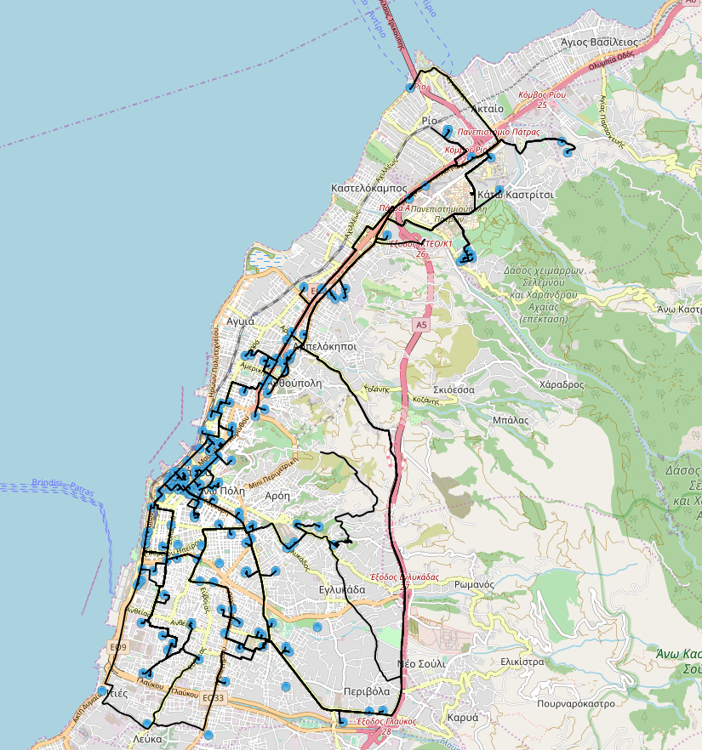
Μητροπολιτικό Δίκτυο Οπτικών Ινών (ΜΑΝ)
  Το συνολικό μήκος του Δικτύου είναι 88 χλμ.
  Το δίκτυο αποτελείται από 4 κύριους κόμβους, 6 κόμβους διανομής, 20 κόμβους πρόσβασης
  Διασυνδέονται 177 σημεία Δημοσίου Ενδιαφέροντος
  (3 πανεπιστημιακά ιδρύματα, 6 ερευνητικά κέντρα, 4 νοσοκομεία και 120 σχολεία πρωτοβάθμιας και δευτεροβάθμιας εκπαίδευσης κ.α)

Slide 19
Ολοκλήρωση του ΜΑΝ στα Εθνικά Δίκτυα
Αξιοποίηση του ΜΑΝ για οπτική σύνδεση φορέων στο ΣΥΖΕΥΞΙΣ & στο ΠΔΣ/ΕΔΕΤ
32 φορείς Δημοσίου συνδέονται στο ΣΥΖΕΥΞΙΣ μέσω του ΜΑΝ εξοικονομώντας πόρους:
  ΑΠΟΚΕΝΤΡΩΜΕΝΗ ΔΙΟΙΚΗΣΗ ΔΥΤ. ΕΛΛΑΔΟΣ
  ΠΕΡΙΦΕΡΕΙΑ ΔΥΤ. ΕΛΛΑΔΟΣ
  ΝΟΣΟΚΟΜΕΙΑ (Ρίου, Αγ. Ανδρέας, Καραμανδάνειο, 409, Νοσημάτων Θώρακος)
  Δ.Ο.Υ
  ΠΥΡΟΣΒΕΣΤΙΚΗ
  ΕΛΕΓ.ΚΕΝΤΡΟ ΠΑΤΡΩΝ (Π.Ε.Κ.)
  ΠΡΩΤΟΔΙΚΕΙΟ ΠΑΤΡΩΝ
  ΔΙΚΑΣΤΙΚΟ ΓΡΑΦΕΙΟ ΠΑΤΡΩΝ
  ΤΣΜΕΔΕ ΠΑΤΡΑ
  ΚΤΗΜΑΤΙΚΕΣ ΥΠΗΡ. ΑΧΑΪΑΣ
  ΠΕΡΙΦΕΡΕΙΑΚΗ ΔΙΕΥΘΥΝΣΗ ΠΕΛΟΠΟΝΝΗΣΟΥ ΤΟΥ ΟΑΕΔ
  ΟΓΑ ΠΕΡΙΦΕΡΕΙΑΚΟ ΥΠΟΚΑΤΑΣΤΗΜΑ ΔΥΤΙΚΗΣ ΕΛΛΑΔΑΣ
78 σχολεία συνδέονται στο ΠΣΔ μέσω του ΜΑΝ
Νέα ταχύτητα πρόσβασης στα 100Mbps

Slide 20
Σας ευχαριστώ
Πολιτοπουλου ευπραξια
Δ/νση προγραμματισμου, οργανωσησ & πληφορικησ
Τμημα πληροφορικησ & επικοινωνιων
Τηλ: 2613 610329
EMAIL: pollitop@patras.gr

